Slide 1
组会
屈原斌
ybqu@cnu.edu.cn
首都师范大学
Notes:
I am Wei Song from Capital Normal University, China.
I will give this presentation to introduce our paper, discourse self-attention for discourse element identification in argumentative student essays.
This is a joint work with Ifytek research and Harbin Institute of Technology.

Slide 2
上周工作
离题实验更新
标题-正文匹配
成语古诗文检错

Slide 3
英文离题实验更新
数据集：
英文数据集：ICLE数据集，11个主题共827篇作文，离题:切题=51:776（1:15）
中文数据集：智学网初中作文，10个主题共5498篇作文，离题:切题=350:5148（1:14.7）
实验方案：
策略一（content）: 计算essay与prompt的相似度
策略二（All Eaasys）: one-class，计算essay与全部作文表示质心的相似度
策略三（Topic Density）: 调参，划分大小类

Slide 4
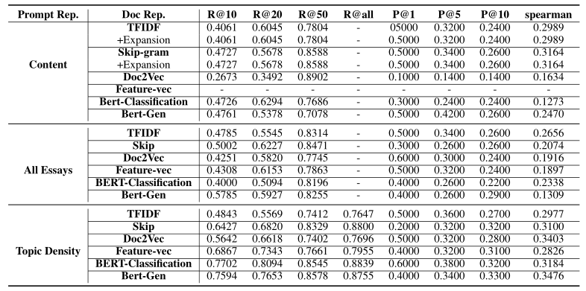
英文离题实验更新
结论：
Topic Density策略下指标优于Content
* Topic Density 在测试集上直接调参(R@10+spearman)的结果

Slide 5
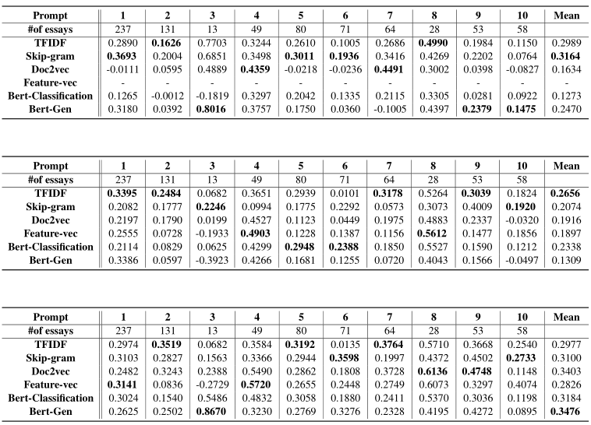
英文离题实验更新
结论：
Topic Density策略下作文数较多的指标比较差

Slide 6
补充实验
BERT-Gen Vector拼接TFIDF向量
 | R@10 | R@20 | R@50 | R@all | P@1 | P@5 | P@10 | spearman | ndcg | ndcg@10
测试集调参(R@10+spearman) | 0.7594 | 0.7653 | 0.8578 | 0.8755 | 0.4000 | 0.3400 | 0.3300 | 0.3476 | 0.9858 | 0.8047
+TFIDF | 0.6584 | 0.6918 | 0.7118 | 0.7118 | 0.7000 | 0.4600 | 0.2700 | 0.2535 | 0.9825 | 0.7940
自动调参(P@10+spearman@10,比例0.05) | 0.2500 | 0.3033 | 0.6667 | 1.0000 | 0.2000 | 0.1800 | 0.1300 | 0.0631 | 0.9708 | 0.8826
+TFIDF | 0.2456 | 0.3599 | 0.7401 | 0.9714 | 0.1000 | 0.1200 | 0.1300 | -0.0088 | 0.9645 | 0.8853
结论：
+ TFIDF后指标下降
表示：BERT_SDZW_CLS_whitening

Slide 7
补充实验
BERT-Gen Vector拼接TFIDF向量(R@10+spearman调参)
 |  | R@10 | R@20 | R@50 | R@all | P@1 | P@5 | P@10 | spearman | ndcg | ndcg@10
使用prompt topN调参 | N=10 | 0.4835 | 0.4894 | 0.5620 | 0.6973 | 0.5000 | 0.3800 | 0.2500 | 0.2611 | 0.9850 | 0.8147
 | N=20 | 0.5227 | 0.5286 | 0.5345 | 0.6522 | 0.6000 | 0.3800 | 0.2700 | 0.2974 | 0.9874 | 0.7996
 | N=50 | 0.6594 | 0.6653 | 0.8245 | 0.8422 | 0.5000 | 0.3800 | 0.3200 | 0.3360 | 0.9858 | 0.7911
+TFIDF | N=10 | 0.4835 | 0.4894 | 0.5620 | 0.6973 | 0.5000 | 0.3800 | 0.2500 | 0.2609 | 0.9848 | 0.8147
 | N=20 | 0.5227 | 0.5286 | 0.5345 | 0.6522 | 0.6000 | 0.3800 | 0.2700 | 0.2898 | 0.9859 | 0.8030
 | N=50 | 0.6594 | 0.6653 | 0.8245 | 0.8422 | 0.5000 | 0.3800 | 0.3200 | 0.3372 | 0.9856 | 0.7910
使用one-class topN调参 | N=10 | 0.5976 | 0.6427 | 0.7412 | 0.9000 | 0.5000 | 0.3000 | 0.2800 | 0.2873 | 0.9855 | 0.8129
 | N=20 | 0.6369 | 0.6820 | 0.7471 | 0.8588 | 0.5000 | 0.3600 | 0.3000 | 0.2884 | 0.9855 | 0.7976
 | N=50 | 0.6476 | 0.6535 | 0.8304 | 0.8657 | 0.3000 | 0.3200 | 0.3000 | 0.3158 | 0.9860 | 0.8150
+TFIDF | N=10 | 0.5976 | 0.6427 | 0.7412 | 0.9000 | 0.5000 | 0.3000 | 0.2800 | 0.2869 | 0.9851 | 0.8129
 | N=20 | 0.6369 | 0.6820 | 0.7471 | 0.8588 | 0.5000 | 0.3400 | 0.3000 | 0.2926 | 0.9852 | 0.7963
 | N=50 | 0.6476 | 0.6535 | 0.8304 | 0.8657 | 0.3000 | 0.3200 | 0.3000 | 0.3172 | 0.9858 | 0.8150
结论：
One-class结果优于prompt结果
+TFIDTF后指标有一点提升

Slide 8
下周计划
计划项 | 具体任务 | 备注
离题检测实验更新 | 整理实验 完成补充实验 相关工作调研
标题-正文匹配 | 更新实验
论文 | 继续完善论文

